Slide 1
Муниципальное бюджетное общеобразовательное учреждение
Садовская средняя общеобразовательная школа филиал с.Лозовое
с.Лозовое Тамбовского района Амурской области
Тема:
Мир и человек в
художественных образах
Божественный идеал
в религиях мира
(урок 1)
МХК. 7 класс
Составила учитель русского языка и литературы
Ефимова Нина Васильевна

Slide 2
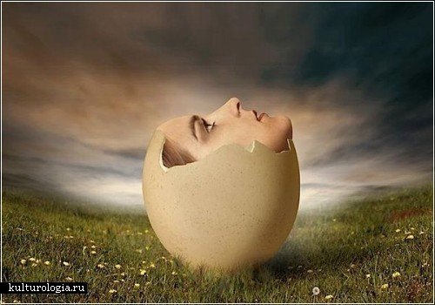
«Вращается весь мир вкруг человека»
А.С. Пушкин.
Всё, что создано на Земле, - дело рук человеческих, плоды его творческих деяний и разума. С тех пор как существует искусство, его главной и неизменной темой был и остаётся Человек.
Сюрреалистическое цифровое искусство Бена Гуссенса
(бельгийский фотограф)

Slide 3
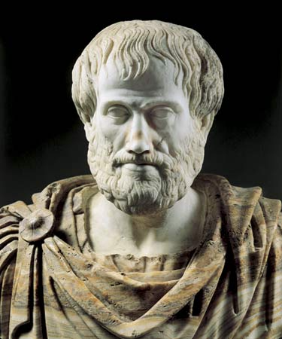
Лучшие произведения мирового искусства отражают идеальные представления о внешнем и внутреннем облике Человека.
Но, как говорил древнегреческий философ Аристотель
(384-322 гг. до н.э.),
«красоту души не так-то легко охватить взором, как красоту тела».
Аристотель
(384-322 гг. до н.э.)

Slide 4
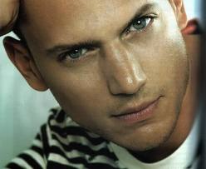
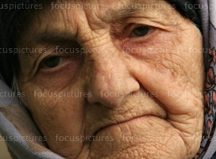
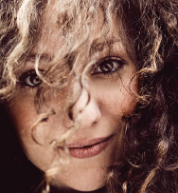
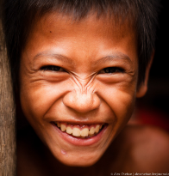
Поистине мир и велик и чудесен!
Есть лица - подобья ликующих песен
Из этих, как солнце, сияющих нот
Составлена песня небесных высот.
(Н. Заболоцкий.
О красоте человеческих лиц)

Slide 5

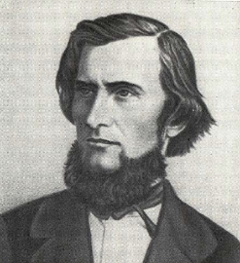
Что же такое идеал?
Идеал (фран.) – совершенное воп-лощение, лучший образец чего-то,
Идеальный – наделённый качествами, соответствующими идеалу.
«Каждый народ имеет свой особенный идеал человека»
К.Д. Ушинский
Ушинский К.Д. (1824 -1870)
Знаменитый русский педагог

Slide 6
Каждая историческая эпоха несла своё представление о человеческом идеале.
Его поиски не прекращались никогда.
Эпоха | Представление об идеале | Изречения
Античность Средние века Эпоха Возрождения | Человек гармонии и красоты Монах-аскет, скрывав-шийся в монастыре от «греховных соблазнов» Торжество человека осознающего себя венцом творения | «В прекрасном теле здоровый дух» «Чем больше страдает человек, тем ближе он к Богу» «Человек, влюбленный в жизнь»

Slide 7
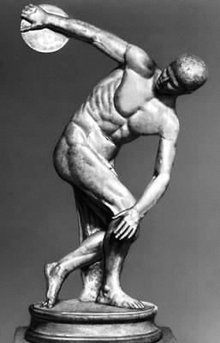
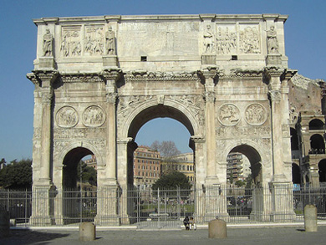
АНТИЧНОСТЬ
Арка Константина. Рим. (316г.)
Дискобол. Римская статуя.
(ок. 450г. до н.э.)

Slide 8
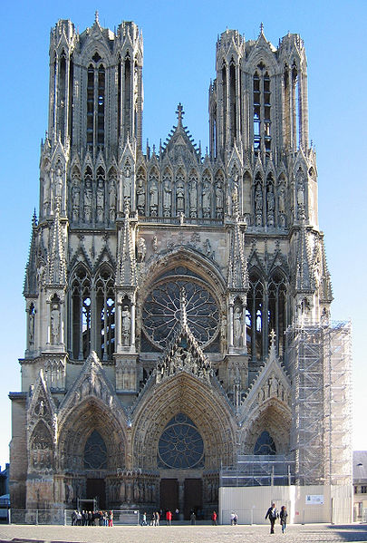
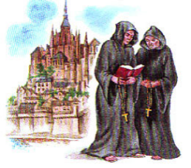
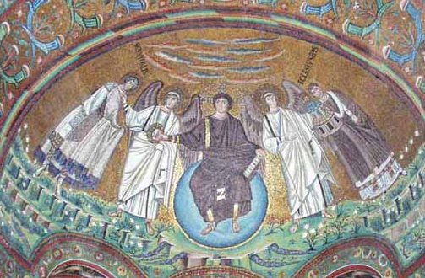
Средние века
Кафедральный собор Парижской Богоматери (Нотр-Дам де Пари).
Франция (готический стиль).
Византийская мозаика. Церковь
Сан-Витале в Равенне. Италия. (VI век)

Slide 9
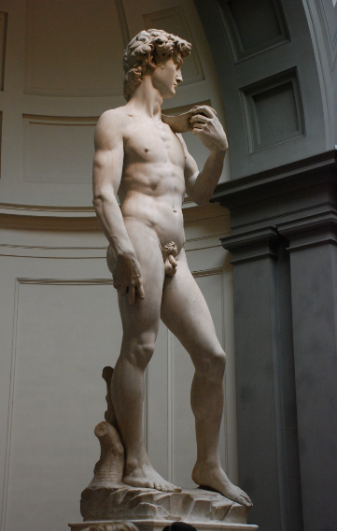
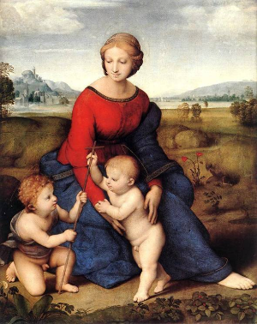
ЭПОХА ВОЗРОЖДЕНИЯ
Давид. Мраморная статуя работы Микеланджело (1504г.)
Рафаэль.
Мадонна Грандука. 1504г.

Slide 10
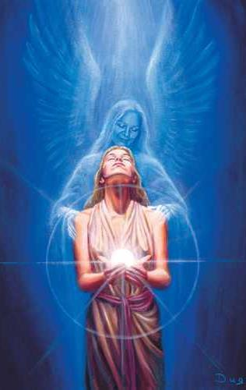
Идеал Человека в религиях мира
Вера является важнейшей частью мировоззрения человека, она во многом определяет его поступки и действия, мысли и чувства. Одни верят в Бога, другие - в то, что он не существует.
Взаимоотношения Бога и Человека всегда были сложными, а порой противоречивыми. Иногда по-детски радостно, иногда благоговейно и смиренно, а иногда трагически воплощались они в произведениях искусства.

Slide 11
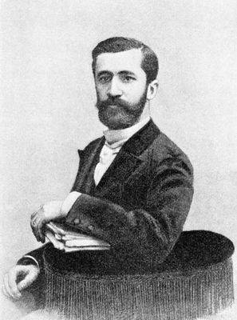
Я Бога жаждал -и не знал;
Ещё не верил, но, любя,
Пока рассудком отрицал, -
Я сердцем чувствовал Тебя.
И Ты открылся мне: Ты - мир.
Ты - всё. Ты - небо и вода,
Ты - голос бури, Ты - эфир,
Ты - мысль поэта, Ты - звезда...
Пока живу - Тебе молюсь,
Тебя люблю, дышу Тобой.
Мережковский Д.С.
Мережковский Д.С.
(1866-1941).
Поэт, прозаик, критик, религиозный мыслитель.

Slide 12
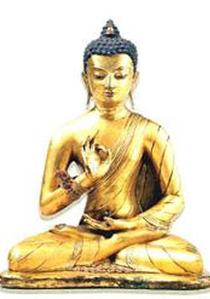
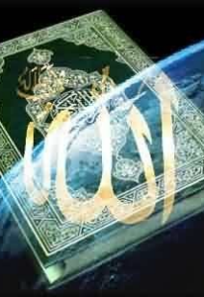
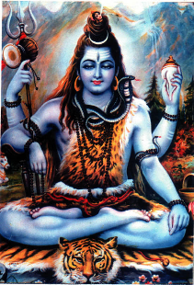
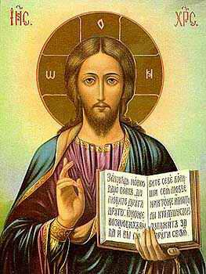
Религии мира
Буддизм (Будда)
Ислам (Аллах)
Индуизм (Шива)
Христианство (Иисус Христос)

Slide 13
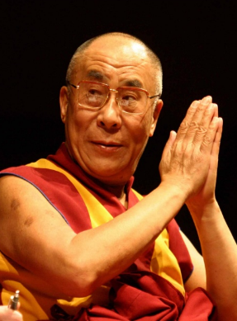
БУДДИЗМ
Будда в буквальном понимании – «пробудившийся, просветлённый».
Своё название буддийская религия получила от её основателя Будды, жившего в Индии в VI-V вв. до н. э.
Согласно легендам, будущий Будда перерождался 550 раз ( 83 раза был святым, 58 – царём, 24 – монахом, 18 – обезьяной, 13 – торговцем, 12 – курицей, 8 – гусём, 6 – слоном; кроме того, рыбой, крысой, плотником, кузнецом, лягушкой, зайцем и т. п.).
За два с половиной тысячелетия своего существования буддизм создал особую культурную цивилизацию

Slide 14
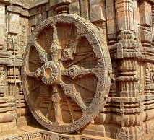
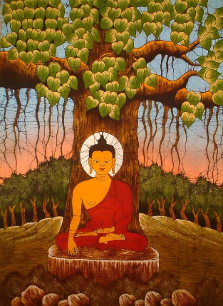
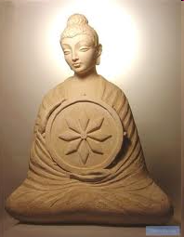
В раннем искусстве изображения Будды в челове-ческом облике не встречались, появились лишь во II веке, а до этого он изображался символически. Будду воплощали в образах священного дерева бодхи, под которым он достиг Просветления, трона Будды, Колеса Закона, отпечатков ступней ног, символизирующих уход Великого Учителя за пределы земной жизни.
“Колесо Будды”,
символизирующее законы
Кармы и Перевоплощения.

Slide 15
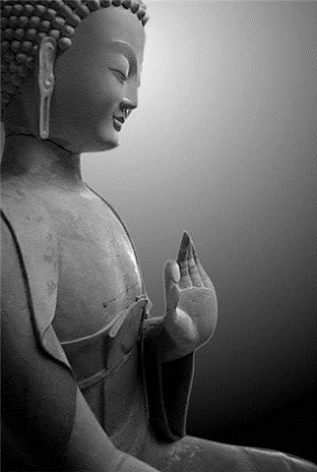
К началу новой эры Будду стали изображать в облике человека.
Прообразом зримого облика Будды послужили статуи олимпийского бога Аполлона. Тогда же сформировалась и система мудр, передающая этапы священного пути Правителя через особое положение рук, ладоней и пальцев.

Slide 16
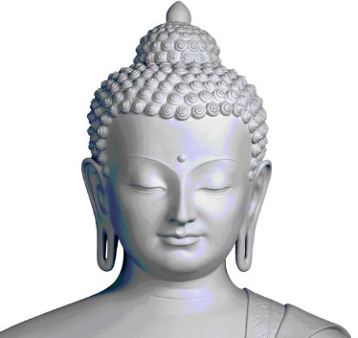
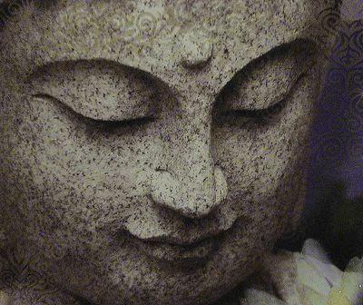
Изображению лица Будды придавалось особое значение. Одухотворённое, загадочное и непроницаемое, оно выражало идею обретения нирваны (состояния полноты внутреннего блаженства). Оно выражало отрешённость от земных забот, отличалось правильностью.

Slide 17
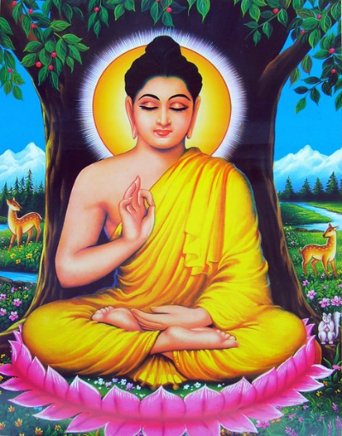
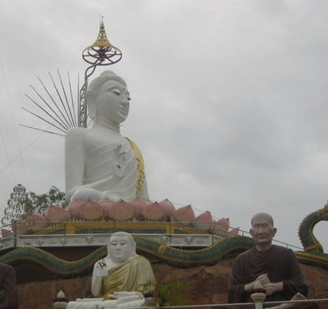
Главная задача, перед ваятелями, заключалась в передаче гипнотического эффекта воздействия на зрителя. Вот мы видим его сидящим на цветке лотоса. Он спокоен, безмятежен, его не тревожит мир страстей, желаний, жизненных невзгод.

Slide 18
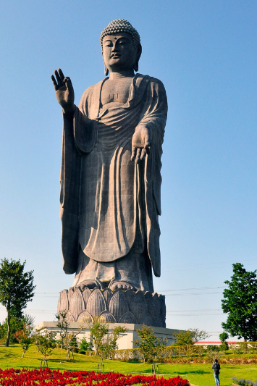
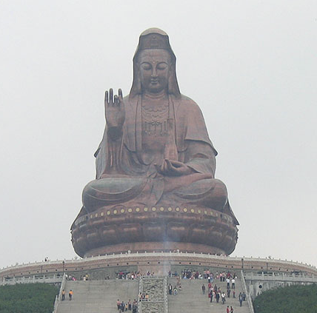
Художественный канон разрешал изображать Будду стоящим, сидящим и лежащим
Статуя будды Амитабхи (стоящий).
Япония. 120 м, 1995г.
Статуя будды Гуаньинь (сидящий).
Китай. 77 м.

Slide 19
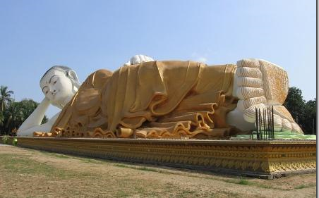
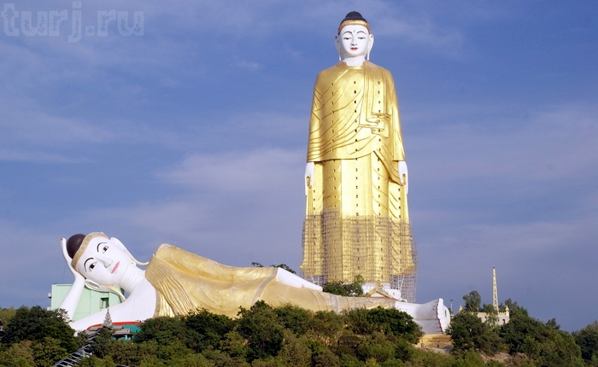
Статуя лежащего Будды. Таиланд. (длина 46 м, ширина 15 м).
Находится в Храме Ват По.
Композиция из
стоящего Будды и лежащего Будды в г.Монива.
Мьянма

Slide 20
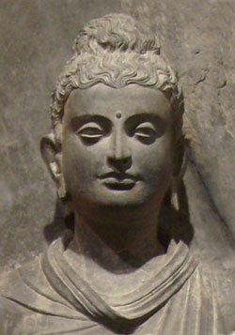
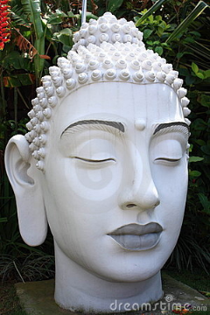
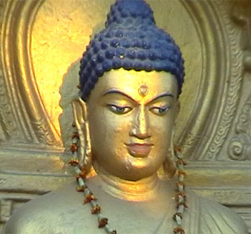
Образ Будды, множество раз воспроизведённый в камне, мраморе и бронзе воплощает 32 признака совершенства, главными из которых являются:
удлинённые мочки ушей - знак благородного происхождения основателя буддизма,
выступ на темени - символ божественной мудрости,
родимый знак на лбу,
миндалевидные глаза.

Slide 21
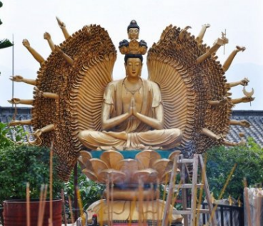
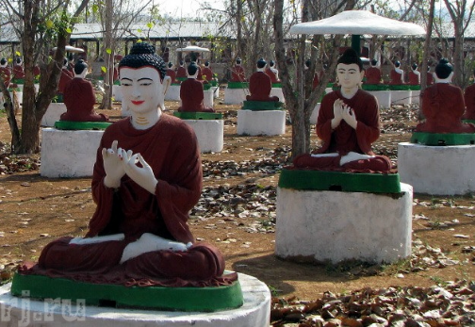
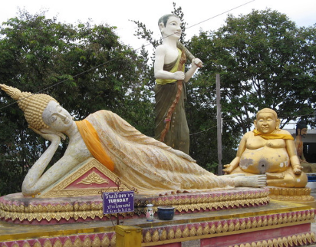
Будда всемогущ и многолик. Если христианство неразрывно связано с верой в Христа, а ислам с верой в Аллаха, то существует огромное количество Будд, проживающих множество жизней. Есть Будды прошлого, настоящего и будущего, есть группа в 1000 Будд.

Slide 22
Литература.
Мировая художественной культуры (поурочное планирование), 7 класс. Н.Н.Куцман. Волгоград. Корифей. 2011 год.
Википедия – https://ru.wikipedia.org/wiki/%D0%A0%D0%B5%D0%BB%D0%B8%D0%B3%D0%B8%D1%8F

